Slide 1




Программа «Акселератор КИУ - 2025»
КАЗАНСКИЙ ИННОВАЦИОННЫЙ
УНИВЕРСИТЕТ
имени В.Г. ТИМИРЯСОВА

Slide 2




ПромОбмен
Проект использует веб-платформу с системой умного подбора совпадений (matchmaking) на основе искусственного интеллекта. Компании-доноры размещают описание материалов (от древесных обрезков до бракованной продукции), а система автоматически подбирает релевантных получателей — производителей, ремесленников, сельхозпредприятий.

Slide 3



Проблемы
Продукт решает системную проблему неэффективного управления материальными потоками вторичных ресурсов, которая проявляется в виде трех взаимосвязанных проблем
Проблема информационной непрозрачности рынка
Проблема высоких транзакционных издержек
Проблема кризиса доверия и отсутствия гарантий

Slide 4

Перерабатывающие компании
Малый и средний бизнес
Промышленные предприятия
Торговые сети и ритейл
Целевая аудитория

Slide 5




Решения
Собственные разработки:
Адаптация существующих технологий:
Микросервисная архитектура
Блокчейн-решения
API-интеграции
Облачная аналитика
Научная основа:
Методы обработки больших данных
Принципы экономики замкнутого цикла
ESG-методологии
AI-алгоритм
NLP-система
Модуль компьютерного зрения

Slide 6

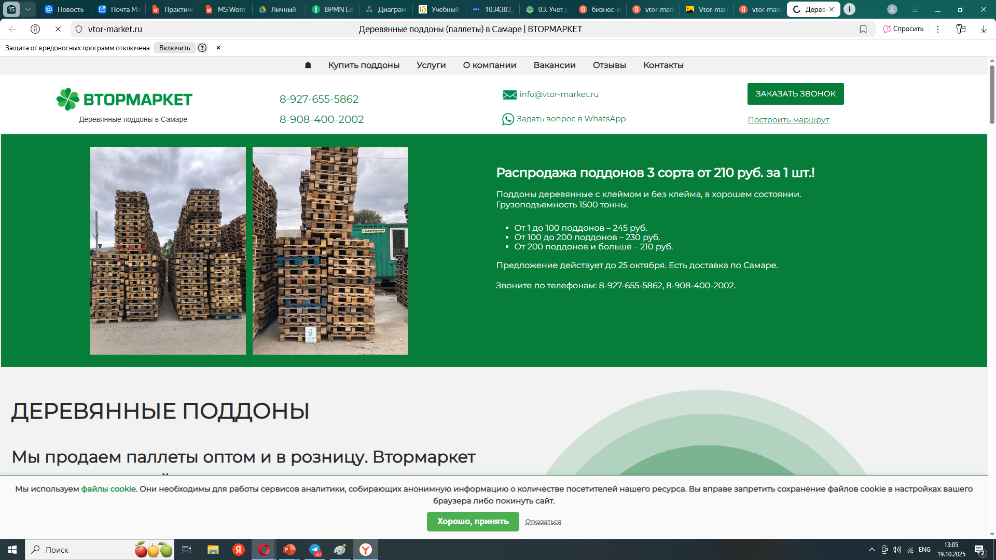

Конкуренты

Slide 7



Рынки

Slide 8

Монетизация
Расчет TAM (потенциальный годовой доход со всего рынка): 170 млрд руб. (GMV) * 6% (Комиссия) = **10.2 млрд руб./год**
Расчет SAM (потенциальный годовой доход в целевых сегментах): 10.2 млрд руб. (TAM) * 70% * 50% = **3.57 млрд руб./год**
Расчет SOM (наша реалистичная выручка через 3-5 лет):
Пессимистичный (1.5%): 3.57 млрд руб. * 1.5% = **53.6 млн руб./год**
Оптимистичный (2%): 3.57 млрд руб. * 2% = **71.4 млн руб./год**

Slide 9


Ценностное предложение
Ключевые выгоды для разных сегментов:
1. Для компаний, которые платят за утилизацию
Прямая экономия
Дополнительный доход
Юридическая безопасность
2. Для компаний, которые ищут сырье
Доступ к дешевому сырью
Гарантии качества
Стабильность поставок
3. Для ESG-ориентированных компаний
Готовая ESG-отчетность
Улучшение экологического имиджа

Slide 10


Спасибо за внимание!
a
Креатив. Инициатива. Успех.

